Slide 1
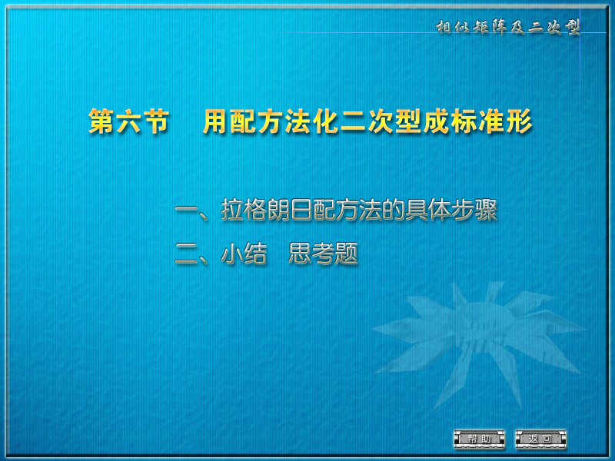

Slide 2

一、拉格朗日配方法的具体步骤
用正交变换化二次型为标准形，其特点是保
持几何形状不变．
问题 有没有其它方法，也可以把二次型化
为标准形？
问题的回答是肯定的。下面介绍一种行之有
效的方法——拉格朗日配方法．

Slide 3




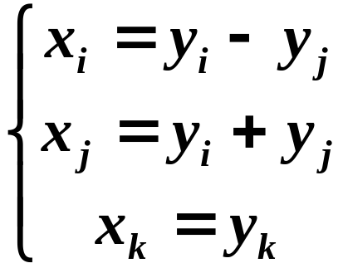

拉格朗日配方法的步骤
1. 若二次型含有 的平方项，则先把含有
的乘积项集中，然后配方，再对其余的变量同
样进行，直到都配成平方项为止，经过非退化线
性变换，就得到标准形;
2. 若二次型中不含有平方项，但是
则先作可逆线性变换
化二次型为含有平方项的二次型，然后再按1中方
法配方.

Slide 4
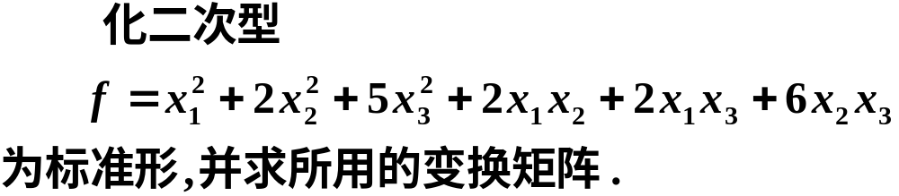



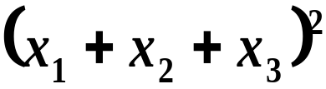
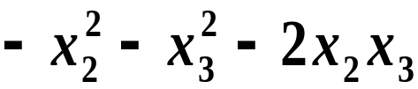
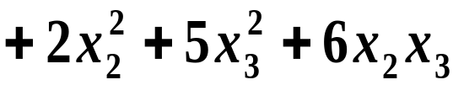
例1
解
含有平方项
去掉配方后多出来的项

Slide 5
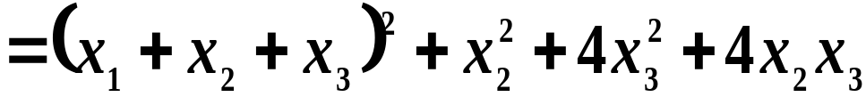
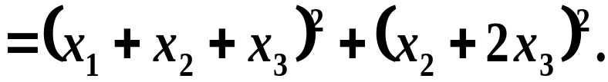
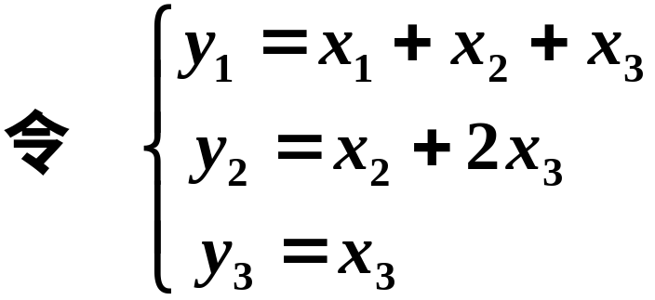
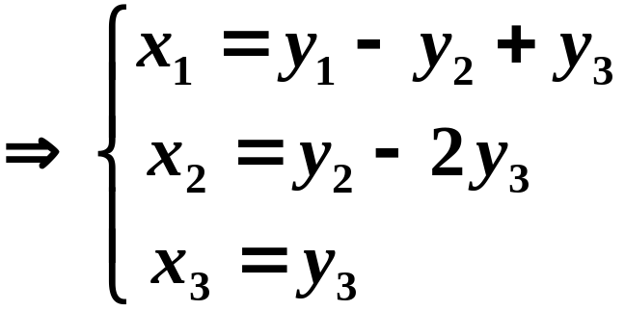
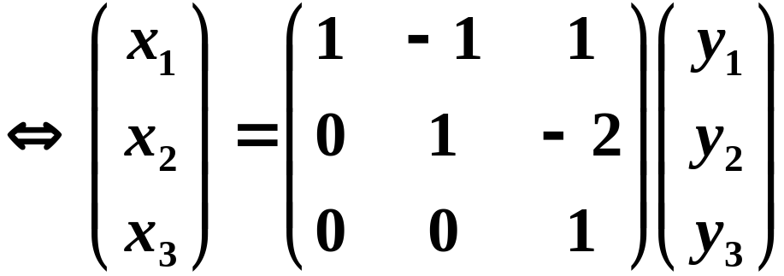

Slide 6

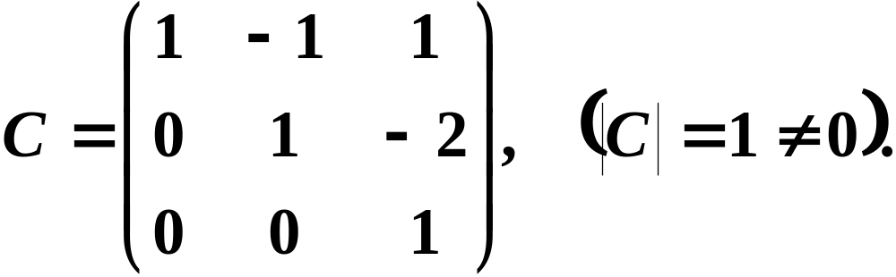
所用变换矩阵为

Slide 7
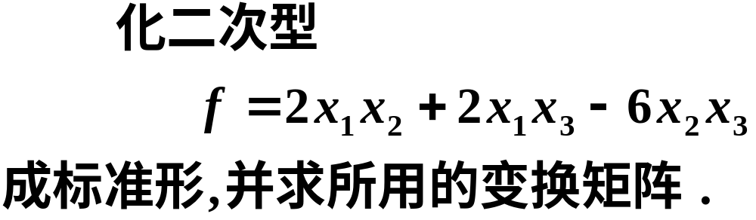
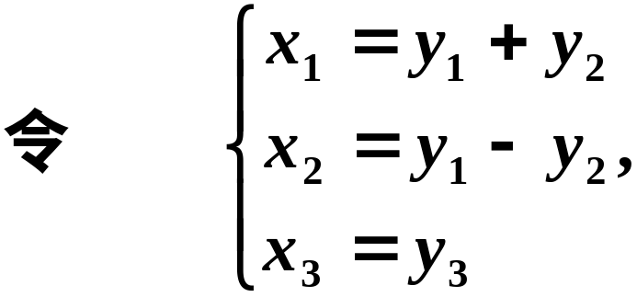
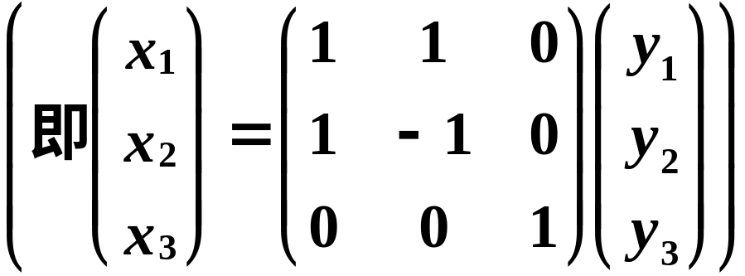
例2
解
由于所给二次型中无平方项，所以

Slide 8
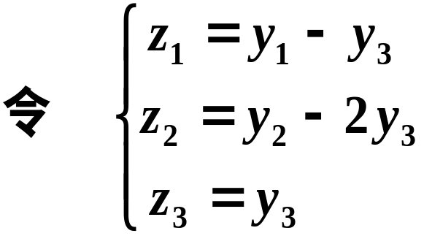
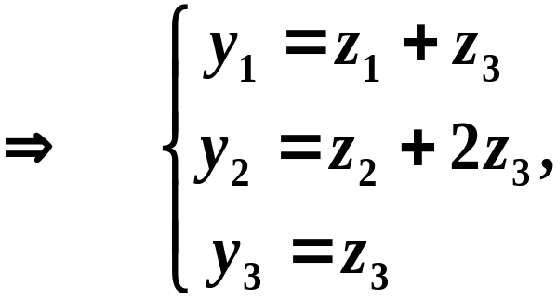
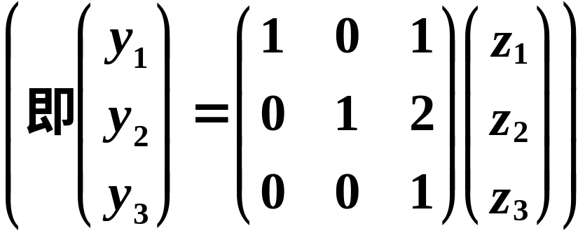
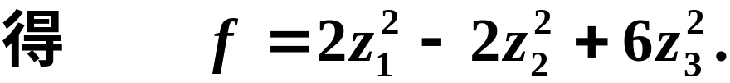
再配方，得

Slide 9
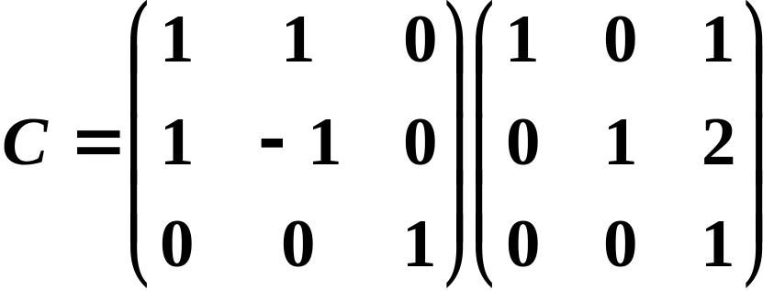
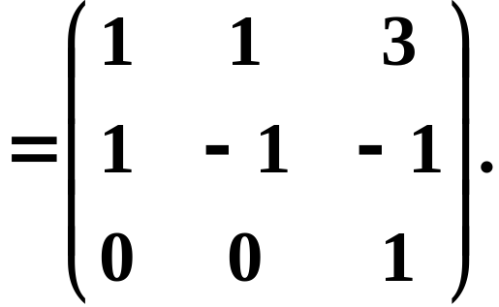

所用变换矩阵为

Slide 10
二、小结
将一个二次型化为标准形，可以用正交变换
法，也可以用拉格朗日配方法，或者其它方法，
这取决于问题的要求．如果要求找出一个正交矩
阵，无疑应使用正交变换法；如果只需要找出一
个可逆的线性变换，那么各种方法都可以使用．
正交变换法的好处是有固定的步骤，可以按部就
班一步一步地求解，但计算量通常较大；如果二
次型中变量个数较少，使用拉格朗日配方法反而
比较简单．需要注意的是，使用不同的方法，所
得到的标准形可能不相同，但标准形中含有的项
数必定相同，项数等于所给二次型的秩．

Slide 11
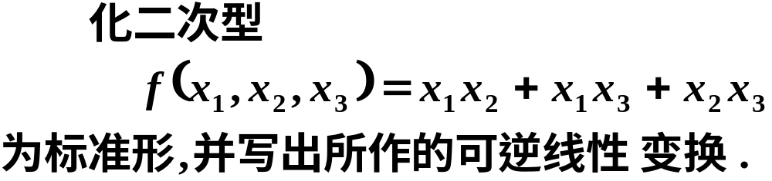
思考题

Slide 12
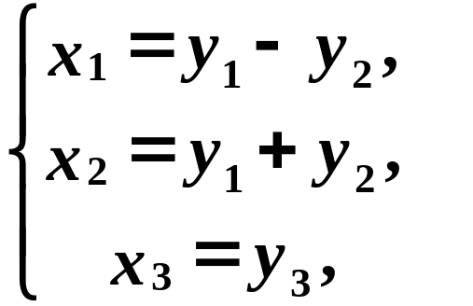
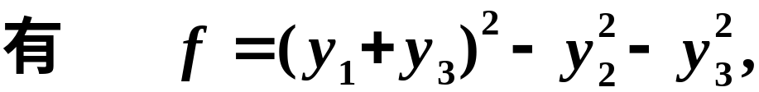
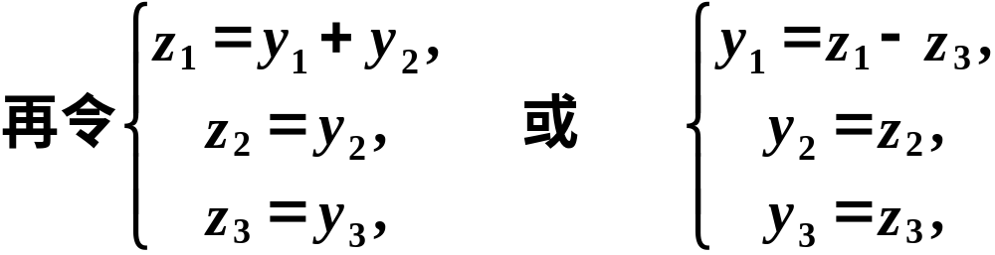
思考题解答

Slide 13
